Slide 1
المواد المشبكة او الرابطة
Cross-Linking Agents
المواد المشبكة هي مركبات كيميائية تضاف لغرض احداث تفاعل كيميائي بنها وبين المجاميع الفعالة الموجودة في البوليمر ونتيجة لهذا التفاعل تربط السلاسل البوليمرية بعضها البعض باواصر كيميائية بالنتيجة تؤدي الى تحويل البوليمر من خطي الى بوليمر تشابك يصعب اذابتها او انصهاره .ان اختيار المادة المشبكة يعتمد على ...نوع البوليمر من حيث طبيعة المجاميع الفعالة الموجودة فيه ......و نوع العامل المتشابك وطبيعة المجاميع الفعالة الموجودة فيه , لذلك يجب ان يكون هنالك توافق مابين تلك المجاميع .
في حالة استخدام عامل مشبك خارجي ( في احيان كثيرة يسمى بالعامل المصلب ) ممكن ان يحدث التفاعل اما بدرجة حرارة عالية او بدرجة حرارة المختبر
وفي حالات كثيرة تكون رطوبة الجو هي المسؤلة عن تبلمر البوليمر وبالتالي تسمى مثل هذه المواد بالمواد المتصلبة ذات المكون الواحد ( اي لاتحتاج الى اضافة مادة مصلبة خارجية ).
اضافة الى ذلك ممكن استخدام كل من ( الحرارة , الضوء , الاشعة ) لاحداث تفاعلات التشابك للبوليمر .
ملاحظة:- ان لدور تركيز العامل المشبك او المادة المصلبة دور اساسي في عملية اكمال تفاعلات التشابك على الوجه الامثل اضافة الى عامل درجة الحرارة , ومن ثم طبيعة وحالة الفيزيائية للبوليمر .كل هذه العوامل لها تاثير واضح على الصفات النهائية للناتج النهائي .

Slide 2
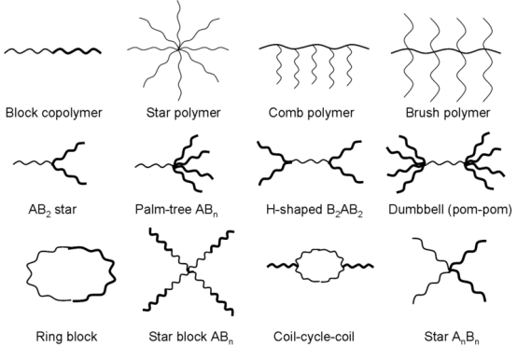

Slide 3
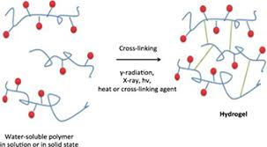
امثلة لبعض عوامل التشابك

Slide 4
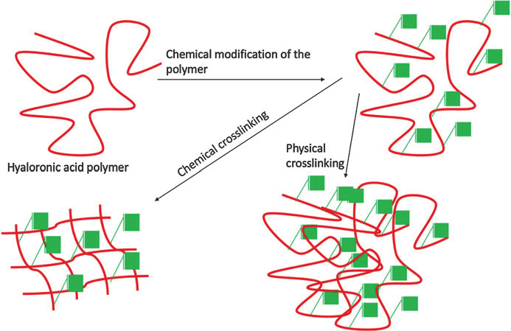

Slide 5
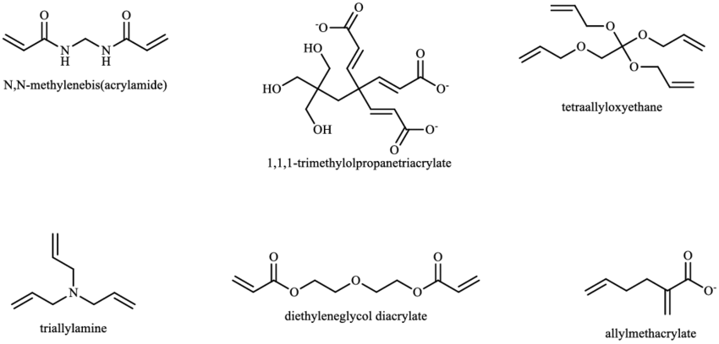

Slide 6
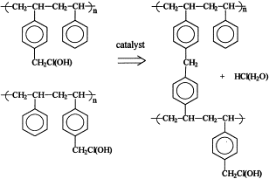
امثلة مختلفة لبعض تفاعلات التشابك

Slide 7
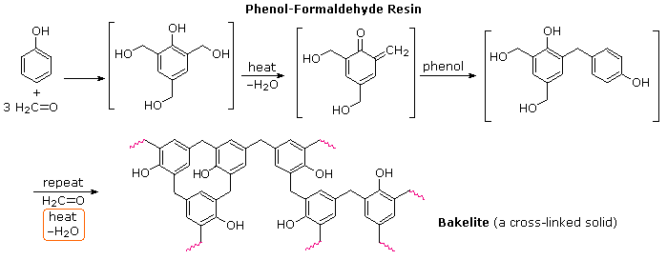

Slide 8
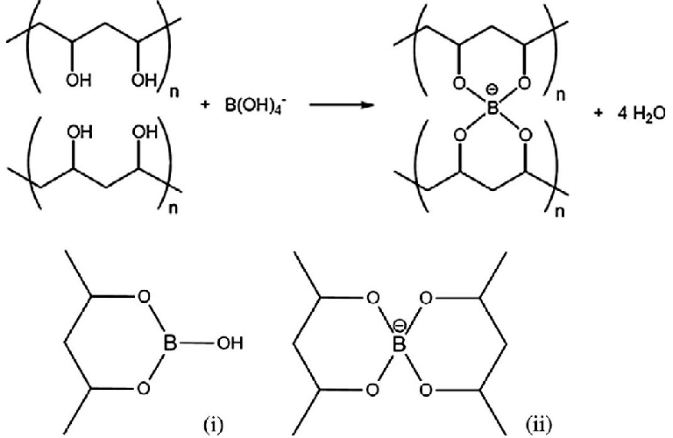
تفاعل التشابك لبولي كحول الفاينيل باستخدام حامض البوريك

Slide 9
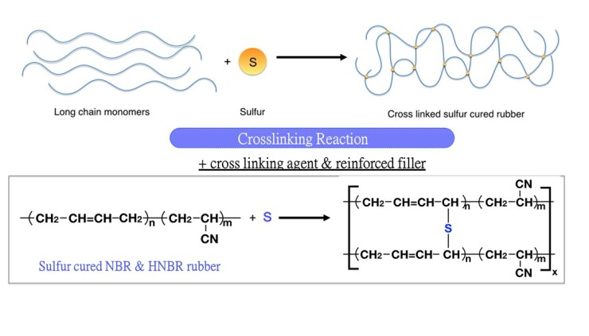
تقسية مطاط النايترايل

Slide 10
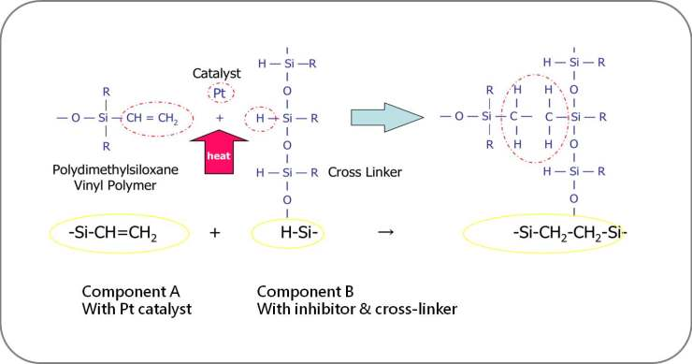
تقسية أحد انواع مطاط السليكون

Slide 11
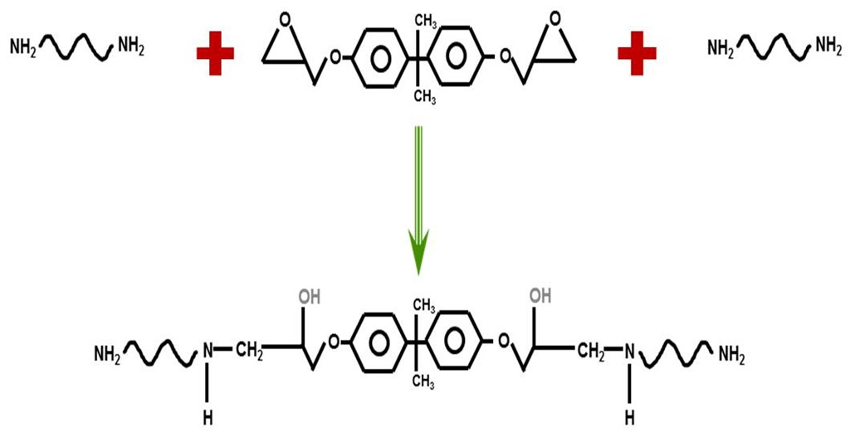
تقسية أحد انواع راتنجات الايبوكسي
Cross-linking Agents
ملاحظة :-يجب الانتباه الى ان وجود الاماء في الامكان التي يستخدم فيها هذا اللاصق يعيق ويؤخر عملية البلمرة لذلك يجب تنظيف المكان من الماء نهائيا

Slide 12
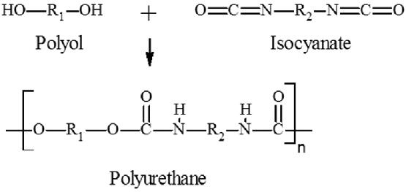
تقسية أحد انواع راتنجات البولي يوريثان
Cross-linking Agents

Slide 13
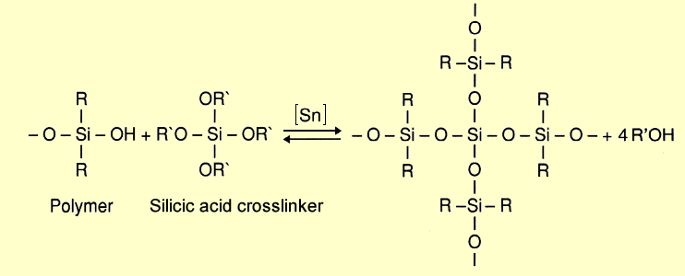
تقسية أحد انواع مطاط السليكون

Slide 14
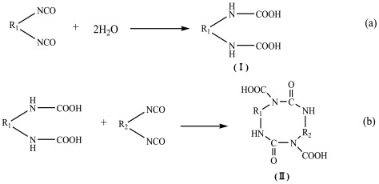
تقسية البوليمرات ذات المكون الواحد
One Component Curing
1- الرغوات الاسفنجية
Cross-linking Agents

Slide 15
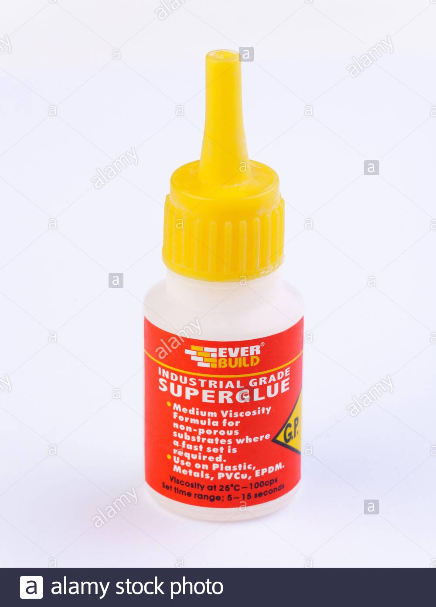
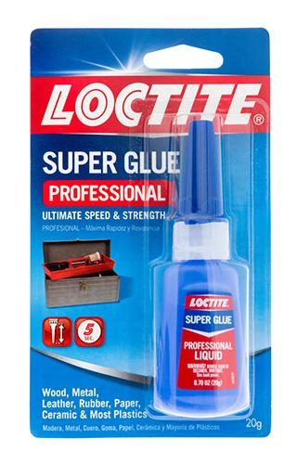
2- اكريلات السيانيد ( صمغ الاميري )
يتبلمر صمغ الاميري والذي يسمى ( الفا-الكايل سيانو اكريليت ) بفعل عامل التشابك وهو رطوبة الجو وحسب التفاعل ادناه
Cross-linking Agents

Slide 16
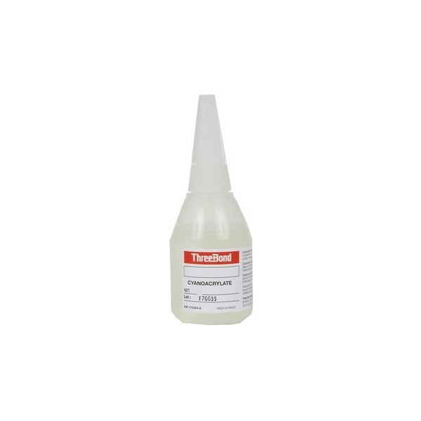

Slide 17
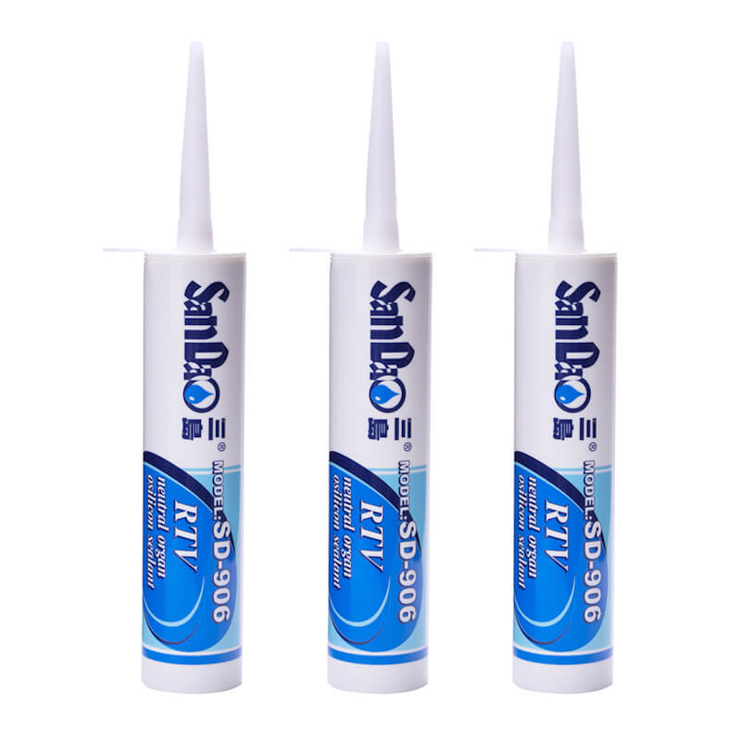
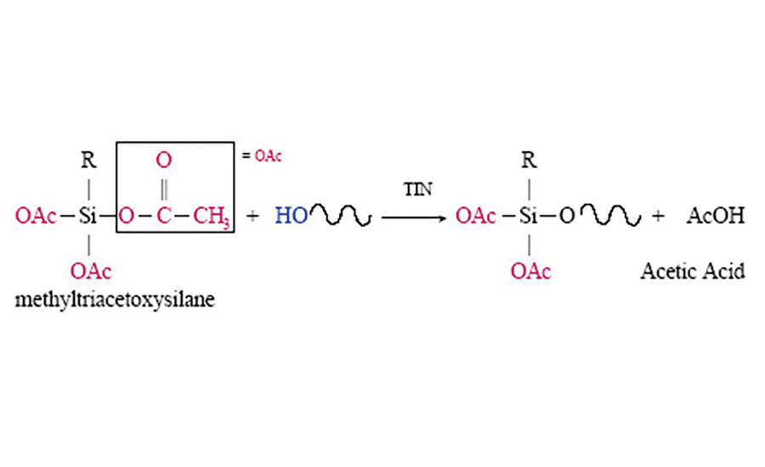
3- مطاط السليكون
Cross-linking Agents
H2O
ملاحظة :-يجب الانتباه الى ان وجود الاماء في الامكان التي يستخدم فيها هذا اللاصق يعيق ويؤخر عملية البلمرة لذلك يجب تنظيف المكان من الماء نهائيا

Slide 18
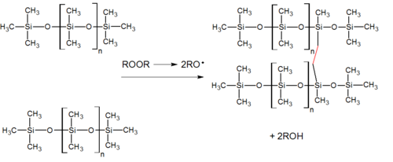
Cross-linking Agents

